Slide 1
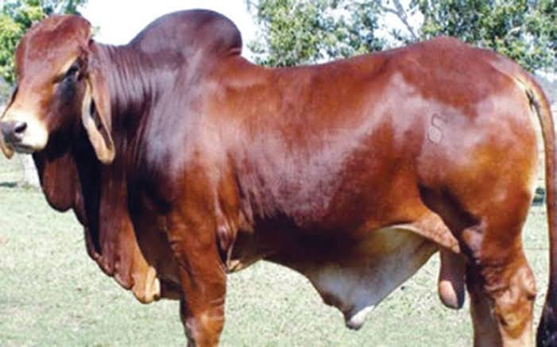
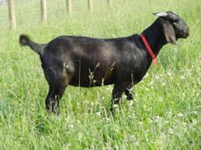
পাঠ-০৪ : গবাদিপশু

Slide 2
পরিচিতি
অনলাইন ক্লাস শ্রেণী-একাদশ বিষয়- কৃষি শিক্ষা ১ম পত্র
অধ্য়ায় : ১ম- বাংলাদেশের কৃষি
পাঠ : ০৪ – গবাদিপশু
মো: আব্দুল্লাহ ফারাজী প্রভাষক ( কৃষি বিজ্ঞান )
ইতনা মাধ্য়মিক বিদ্য়ালয় ও কলেজ

Slide 3
আলোচ্য বিষয়
গবাদিপশু কি
সারনি : গবাদি পশুর সংখ্যা ( লক্ষ )
গবাদি পশু হতে প্রাপ্ত উপজাত দ্রব্যসমূহ
গবাদি পশুর গুরুত্ব

Slide 4
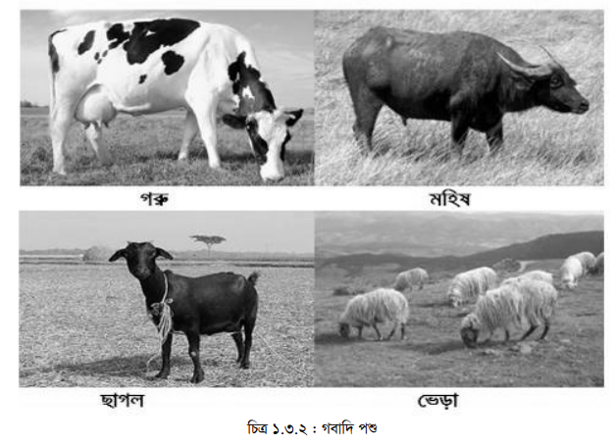
চিত্র : গবাদিপশু

Slide 5
সারনি : গবাদি পশুর সংখ্যা ( লক্ষ )

Slide 6
গবাদি পশু হতে প্রাপ্ত উপজাত দ্রব্যসমূহ

Slide 7
গবাদি পশুর গুরুত্ব

Slide 8
পরবর্তী ক্লাস
পোল্ট্রী

Slide 9
ধন্যবাদ

